Slide 1
Identité numérique: quelques réflexions à l’heure du 2.0
Professionnels de l’Information: gérez votre identité numérique
Journée ADBS 3/07/2009

Slide 2
Moore’s & Machrone’s laws, dog’s years (Yolin)
Application abilities
Equipment costs (Machrone)

Slide 3
It is still going on!!
Nature 21 May 2009:
James Chon (Australia)
technology for DVD Disks 1600 Go that could be sold in 5 or 10 years
Samsung partner!

Slide 4

Information quantity, growth and visibility
5 Exabytes (5x10¹⁸) new information in 2002
30% annual increase (1999-2002)
(Berkeley, 2003)
But
human brain can only absorb 30 Mb/year (30x10⁶)
(Pedagogic Programs)
1+1+1 > 3
Human knowledge networks
Invisible Web x500

Slide 5
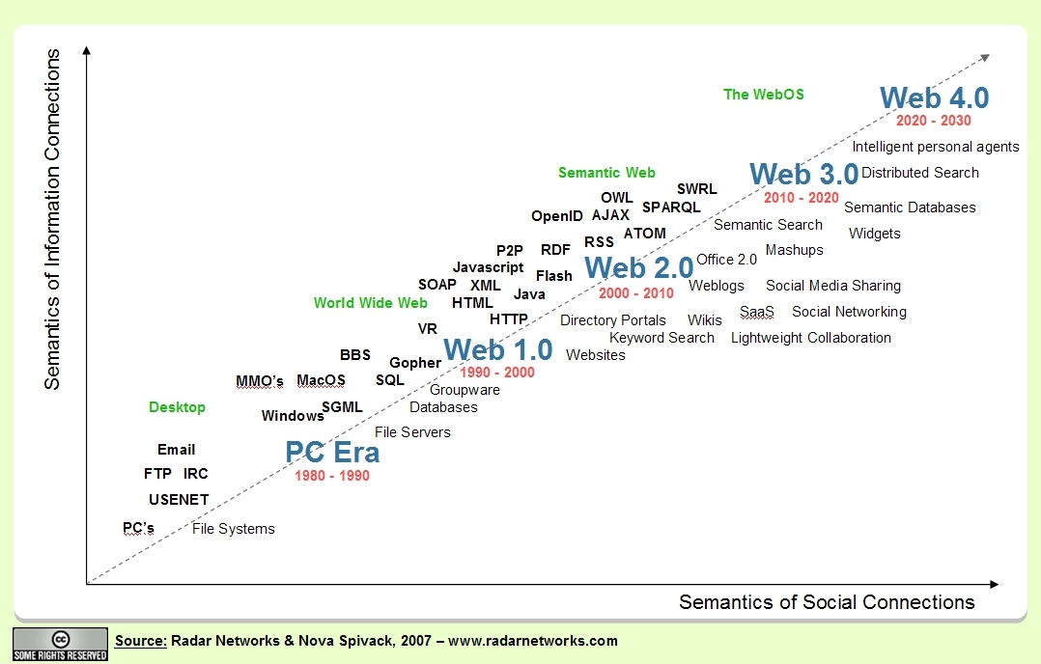
It is not finished!!
“COinS” stands for “ContextObject in Span.” “ContextObject” is OpenURL jargon for the part of an OpenURL carrying the bibliographic information
1+1+1 > 3

Slide 6
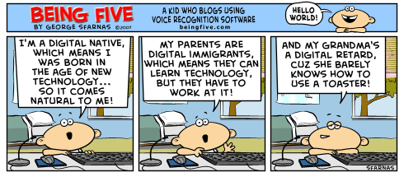

Digital native
1.0 born after 1985
2.0 born after 1995
Digital excludes!!

Slide 7
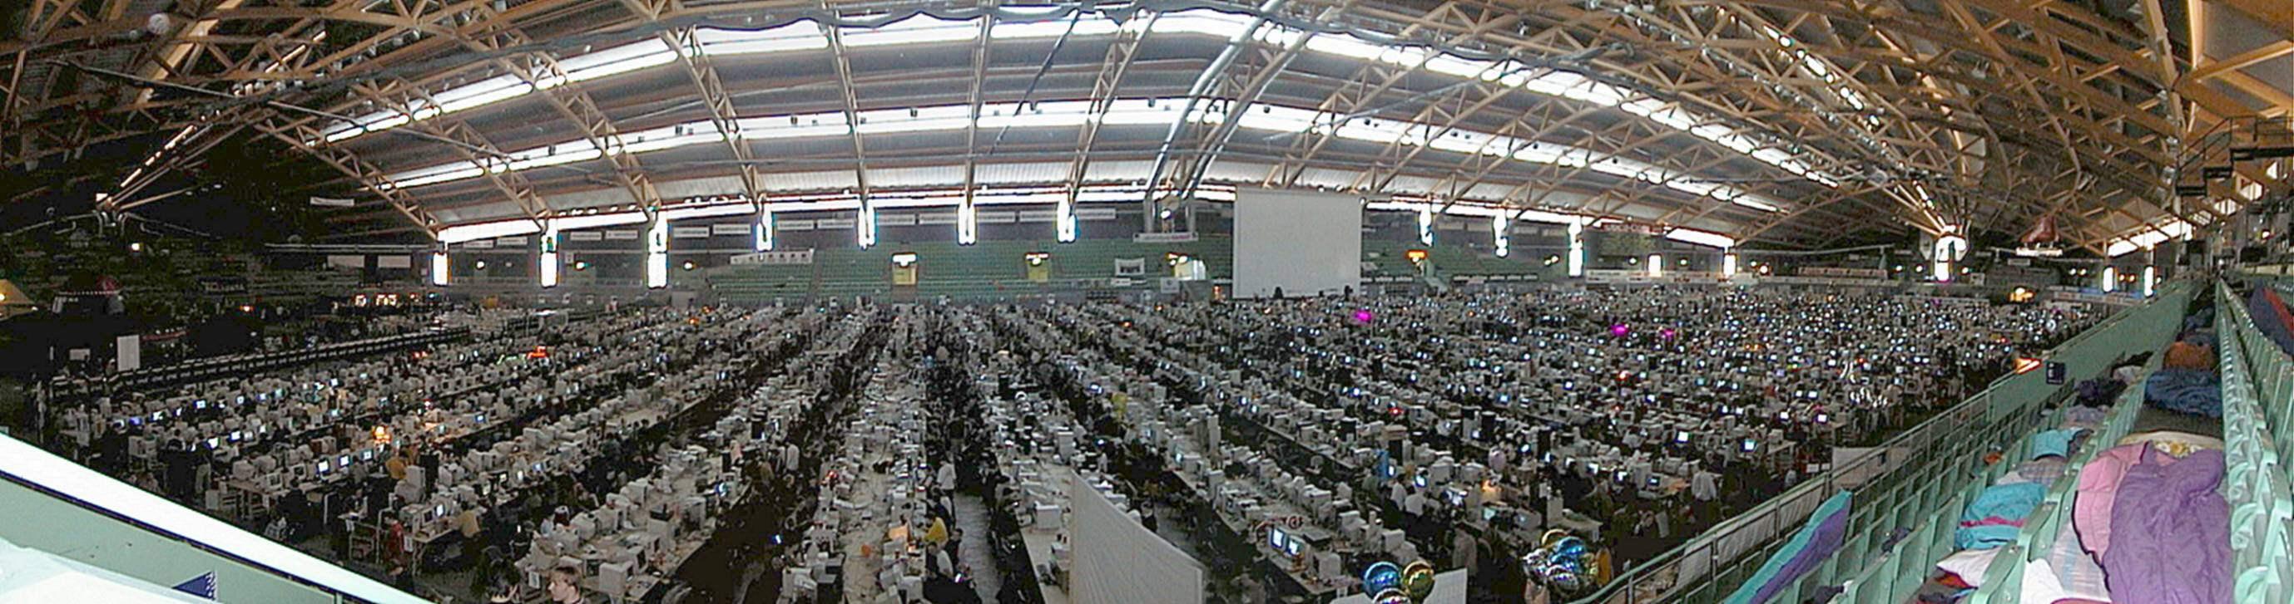
Knowledge construction of a digital native student
> 10 000 h. video games
> 250 000 h. e mails
> 10 000 h. mobile phone
> 20 000 h. television
> 500 000 h. commercial seens
< 5 000 h. reading books
(Mark Prensky / www.marcprensky.com)

Slide 8
Le papier contre l’électronique:
Nouveau support, nouvelle culture Le Monde: InternetActu | 12.06.09 |
Condensation de textes
Mind maps (carte heuristiques) de Wikipedia
http:/quoniam.univ-tln.fr/identite.html

Slide 9
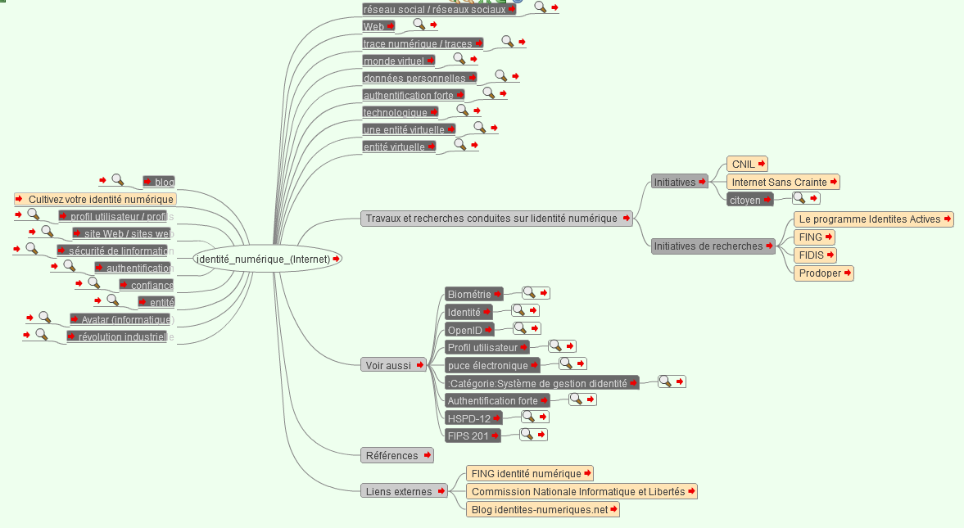
Français

Slide 10
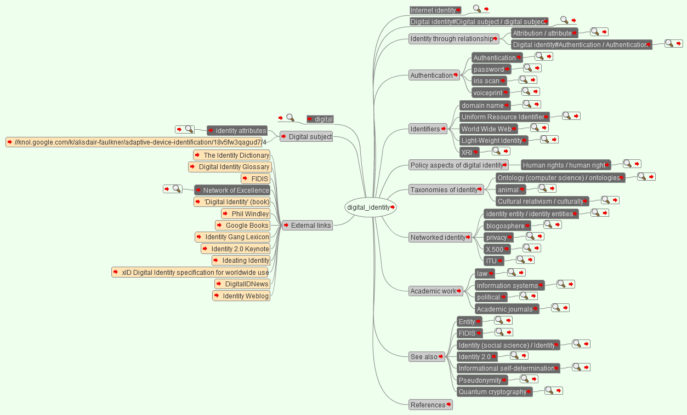
Anglais

Slide 11
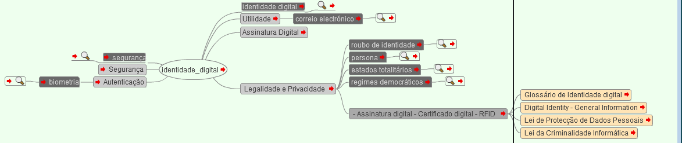
Portugais

Slide 12
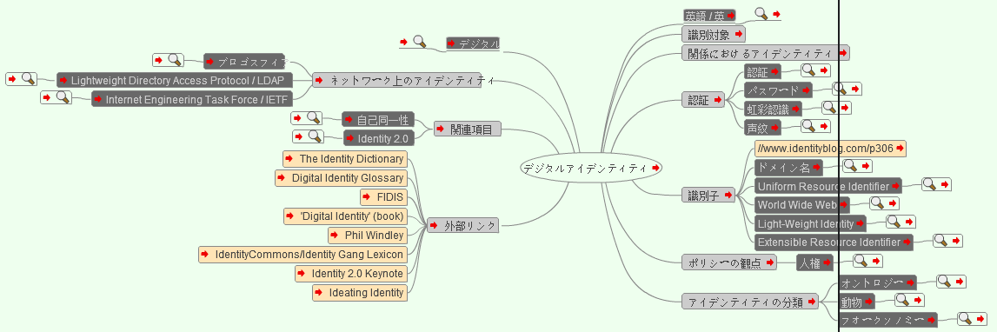
Japonais

Slide 13
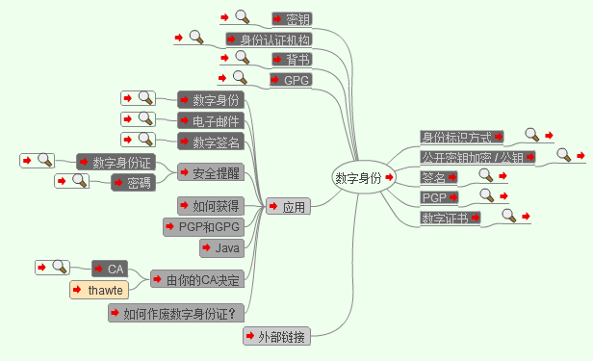
Chinois

Slide 14
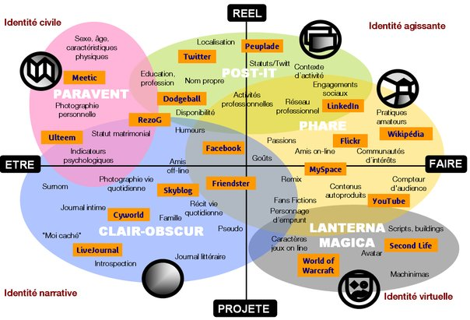
Internet actu.net : Dominique Cardon
Le design de la visibilité : un essai de typologie du web 2.0

Slide 15
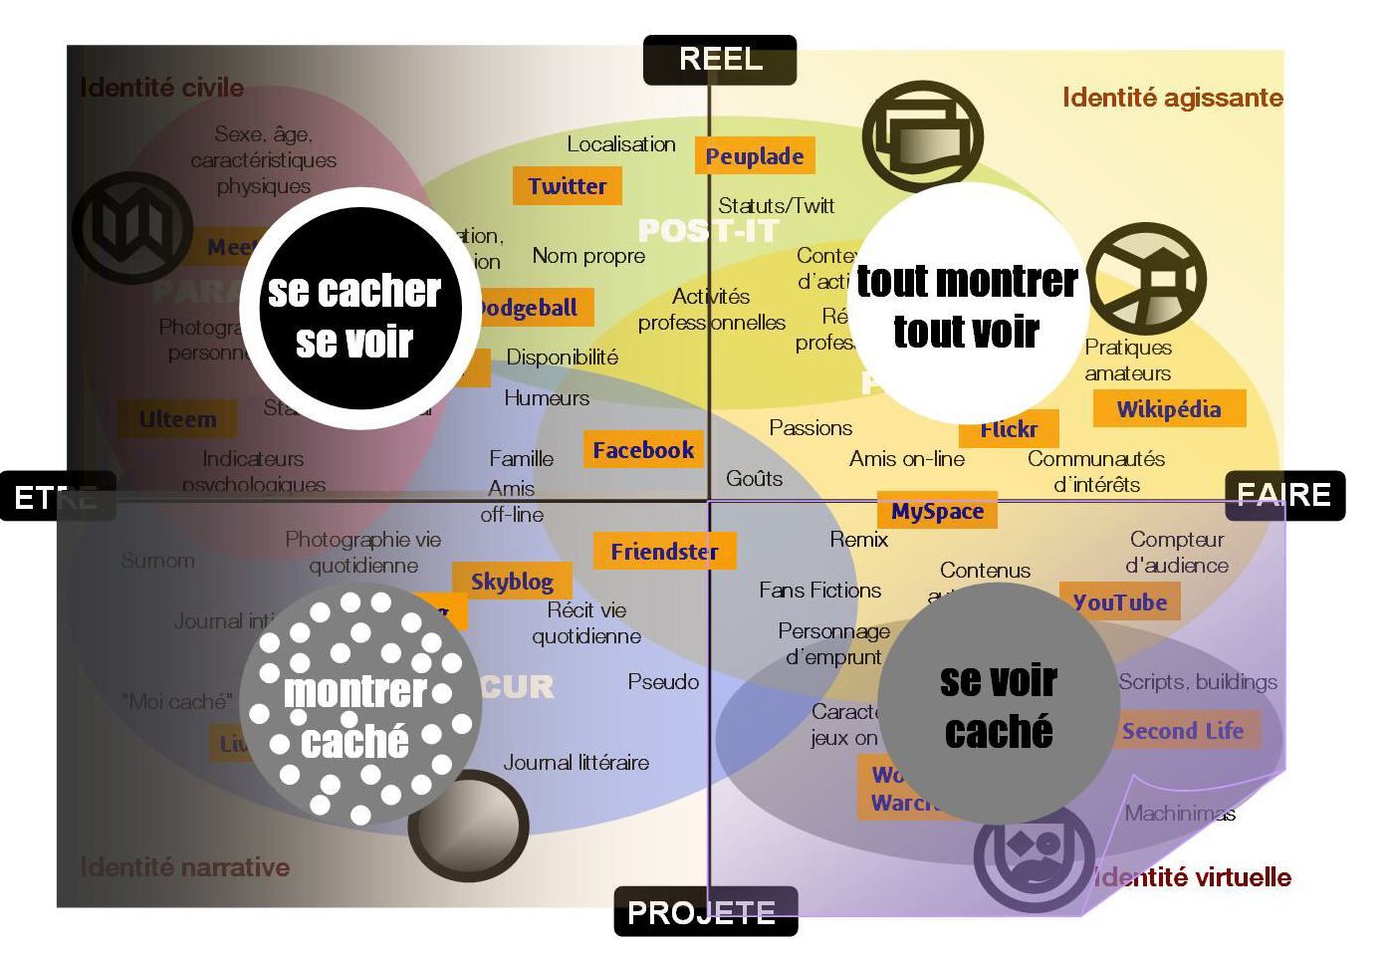
L’enjeu de la visibilité

Slide 16
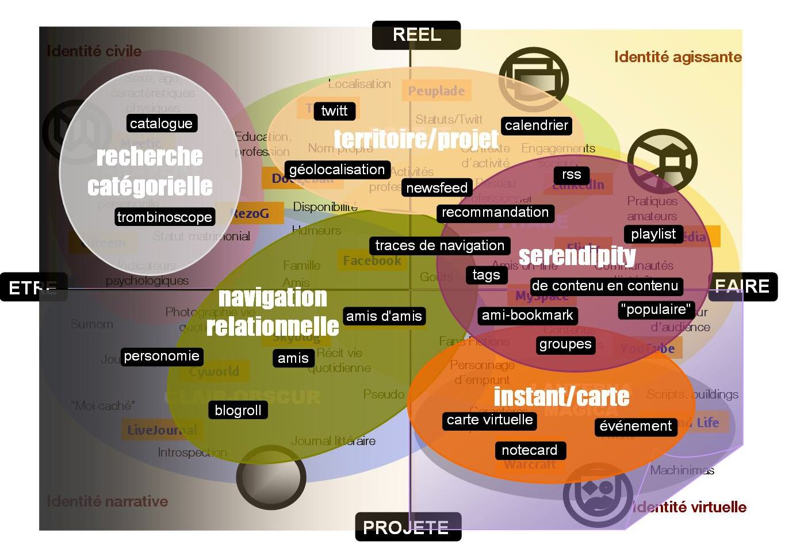
Les modes de navigation

Slide 17
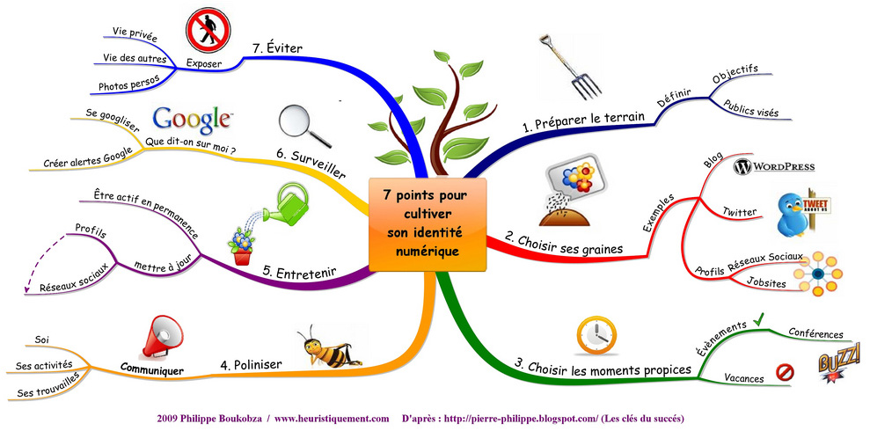
7 points pour cultiver son identité numérique

Slide 18
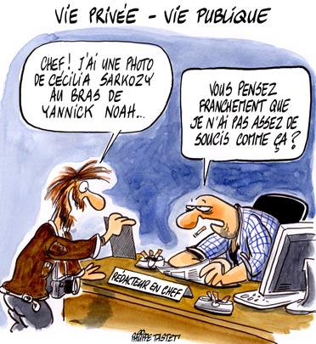
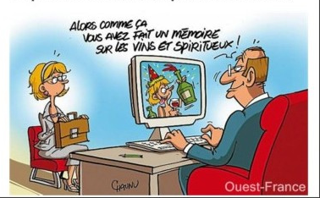

Slide 19
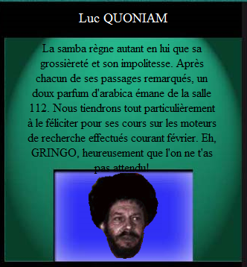
Changer sa e-réputation? difficile à l’heure du 2.0
La communication d'entreprise s'attaque à Wikipédia Le Monde 11.06.08
http://factis.chez.com/trombino_quoniam.htm
Le plus simple? Produire beaucoup pour diluer… “Luc Quoniam” Google .fr 3490 p

Slide 20
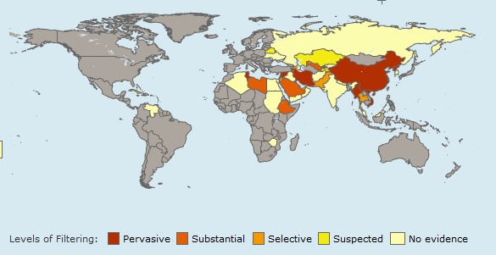
OpenNet initiative
http://map.opennet.net/filtering-pol.html

Slide 21
Anonymisez vos connexions
Sauvez votre vie, travaillez pour la démocratie et les libertés individuelles
Tor : http://www.torproject.org/index.html.fr
Ultrasurf : http://www.ultrareach.com/
Psiphon http://psiphon.ca/
Dynaweb http://www.dit-inc.us/freegate
Les censeurs du Net LE MONDE 2 | 29.05.09 |

Slide 22
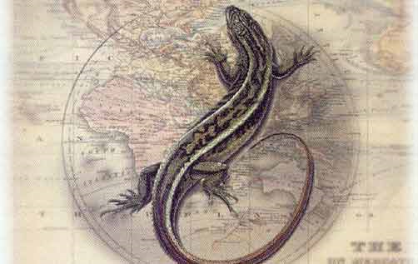
Anonymiser vos navigations
augmentez vos potentiels, sans laisser de traces…
http://www.safelizard.com/
L’éducation vaudra toujours mieux que la censure….

Slide 23

Ne pas laisser de traces….
E-Carte Bleue service dédié aux achats sur Internet.
en temps réel un nouveau numéro de carte pour chacun de vos achats.

Slide 24
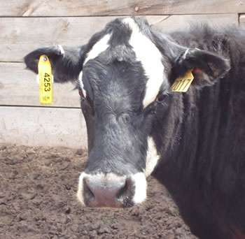
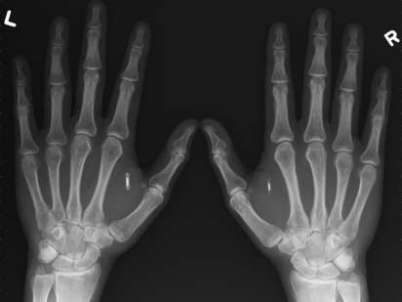

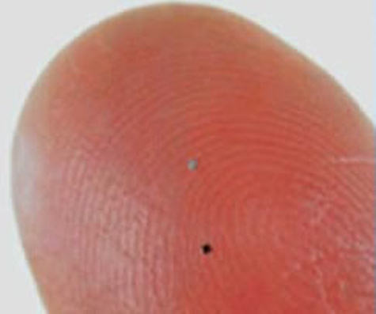

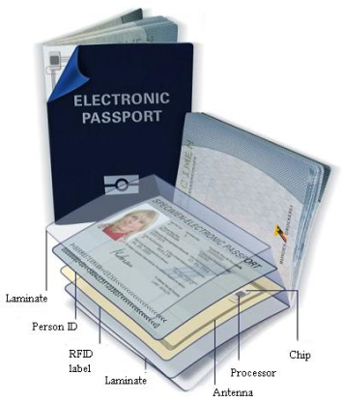


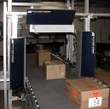
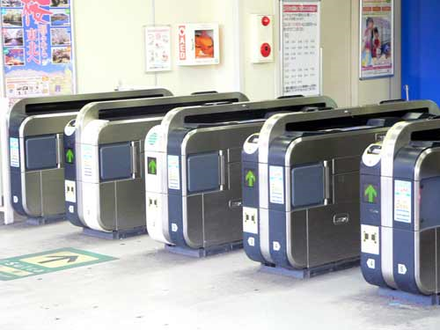
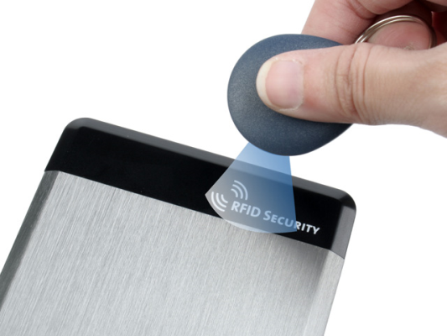

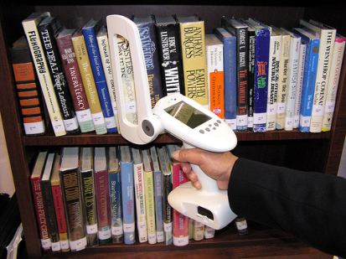
RFID Radio-frequency identification

Slide 25
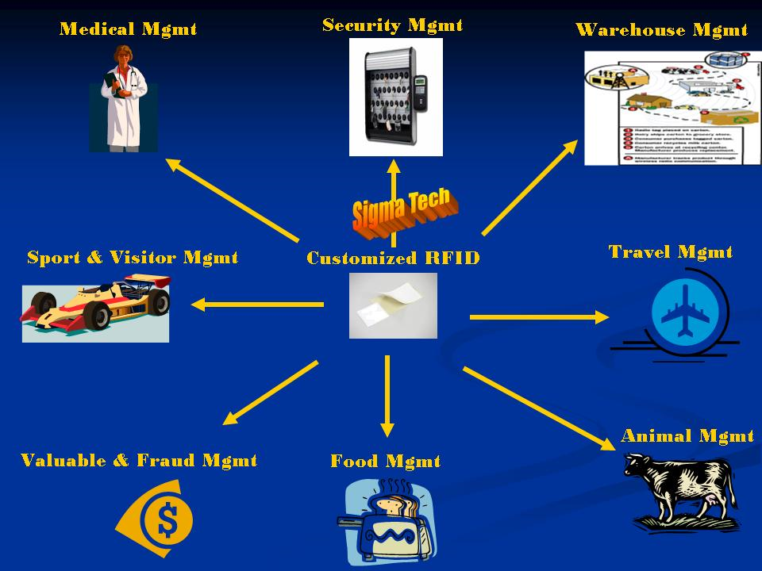
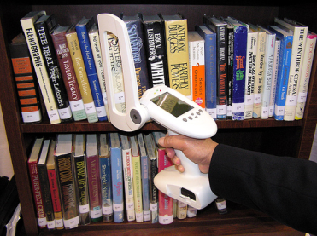

Slide 26
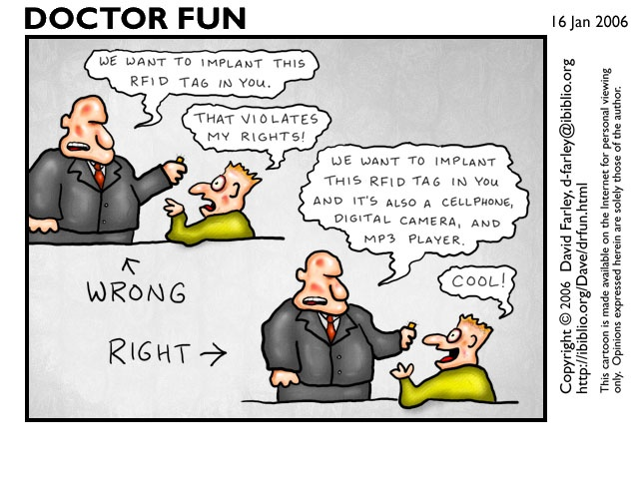
Japon : iPhone : contre l’absentéisme à l'université
ZDNET.fr 1/06/2009

Slide 27
Knowledge construction of a digital native student
> 10 000 h. video games
> 250 000 h. e mails
> 10 000 h. mobile phone
> 20 000 h. television
> 500 000 h. commercial seens
< 5 000 h. reading books
(Mark Prensky / www.marcprensky.com)

Slide 28
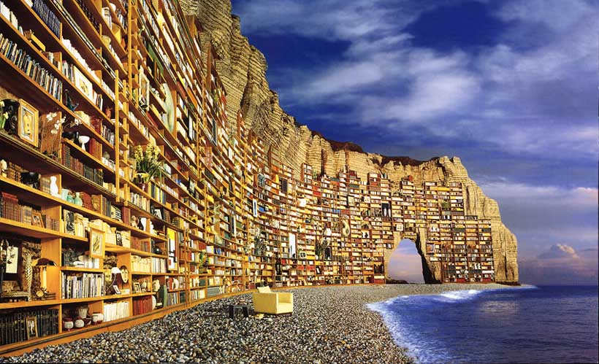
Comment faire faire une bibliographie??
référence à l’objet informationnel utilisé,
besoin qu’il soit identifié (étiqueté)
étiquette “récupérable” automatiquement et gratuitement
Pratiquement impossible avant

Slide 29
Identité Numérique des objets
note=Note
attachment=Pièce jointe
book=Livre
bookSection=Chapitre de livre
journalArticle=Article de revue
magazineArticle=Article de magazine
newspaperArticle=Article de journal
thesis=Thèse
letter=Lettre
manuscript=Manuscrit
interview=Interview
film=Film
artwork=Illustration
webpage=Page
Web report=Rapport
bill=Projet de loi
case=Affaire
hearing=Audience patent=Brevet
statute=Acte juridiqueemail=Courriel
map=Carte
blogPost=Billet de blog
instantMessage=Message instantané
forumPost=Message de forum
audioRecording=Enregistrement audio
presentation=Présentation
videoRecording=Enregistrement vidéo
tvBroadcast=Émission de TV
radioBroadcast=Émission de radio
podcast=Baladodiffusion (Podcast)
computerProgram=Programme informatique
conferencePaper=Article de conférence
document=Document
encyclopediaArticle=Article d'encyclopédie
dictionaryEntry=Entrée de dictionnaire

Slide 30
Les bons tags
Dublin Core MetaTags pour les sites Webs
“COinS” “ContextObject in Span.”
“ContextObject” : OpenURL jargon : part of an OpenURL carrying the bibliographic information
<span class="Z3988" title="ctx_ver=Z39.88-2004&amp;rft_val_fmt=info%3Aofi%2Ffmt%3Akev%3Amtx%3Abook&amp;rft.btitle=The+Wind+in+the+Willows&amp;rft.au=Grahame,+Kenneth"></span>

Slide 31
Alors tout devient automatique en Zotero
Collecte, sauvegarde, utilisation, mise en forme…
Retards en France:
Legifrance pas compatible
Sudoc compatible mais format bibliographique incorrect
ArchiveSic (CNRS) erreur
HAL (CCSD du CNRS) incapable d’importer depuis Zotero
Sites web…..
Au travail pour une identité numérique sur tout objet informationnel!!

Slide 32
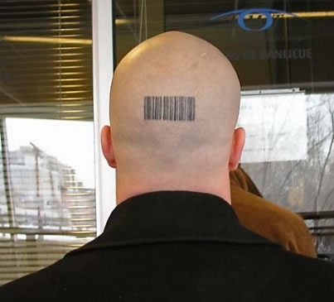
Merci de votre attention!! Des questions??
http://quoniam.univ-tln.fr http://quoniam.univ-tln.fr/identite.html

